Slide 1
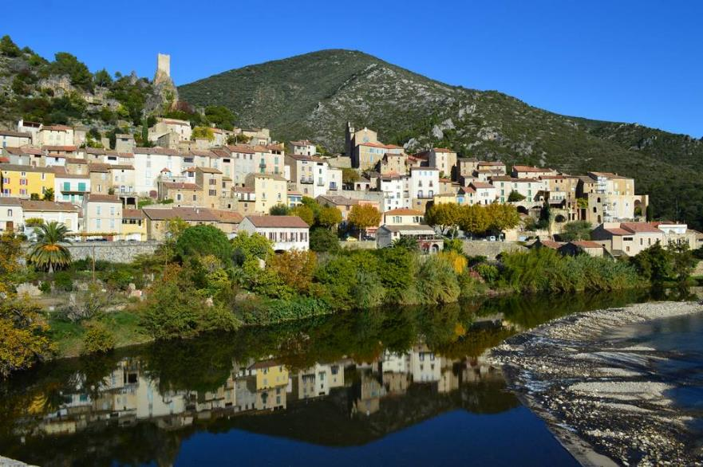
Lorient Vous Présente Le Carnaval Du Mimosa à Roquebrune
Roquebrun
Le "Petit Nice" de l'Hérault

Slide 2
C'est le grand retour de la fête du mimosa à Roquebrun dans l'Hérault après des années d'absence. Au programme : artisanat, produits du terroir et bien sûr vente de cette fleur dorée avant le défilé.

Slide 3
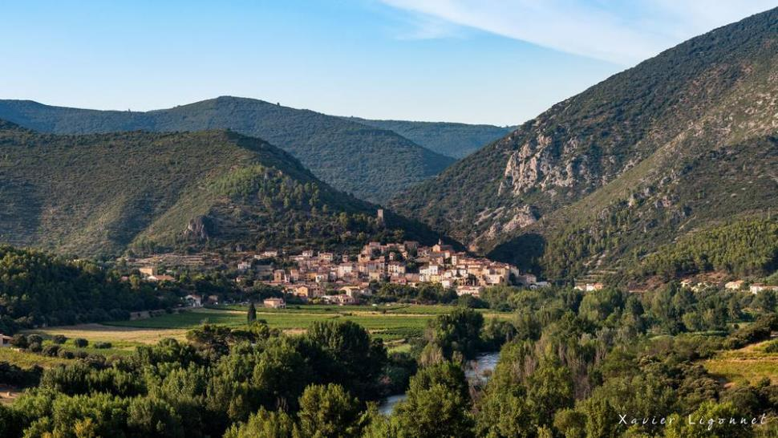
le col de Vernède en direction de Cessenon à quelques mètres à la sortie dans une montée sur la gauche.

Slide 4
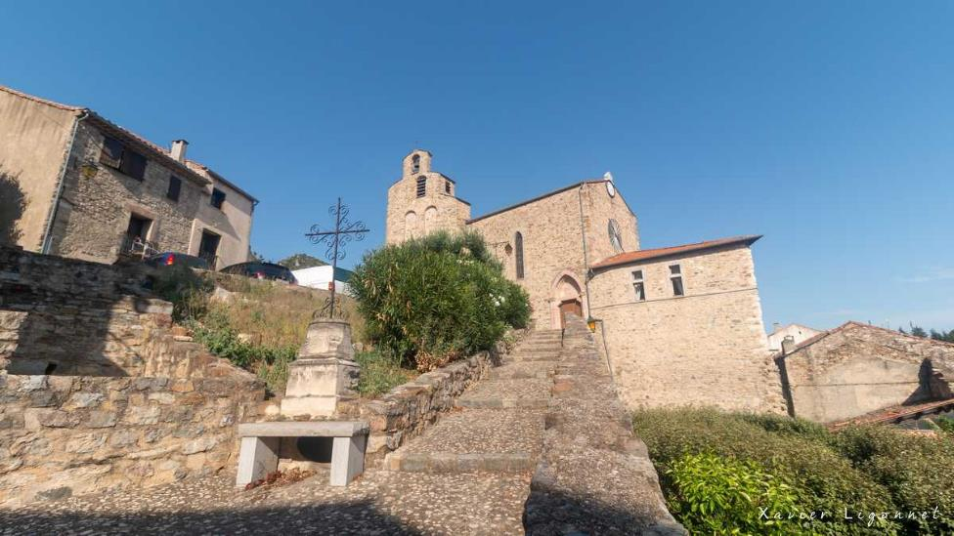
l'église St André (1156) où l'on peut profiter d'un beau panorama).

Slide 5
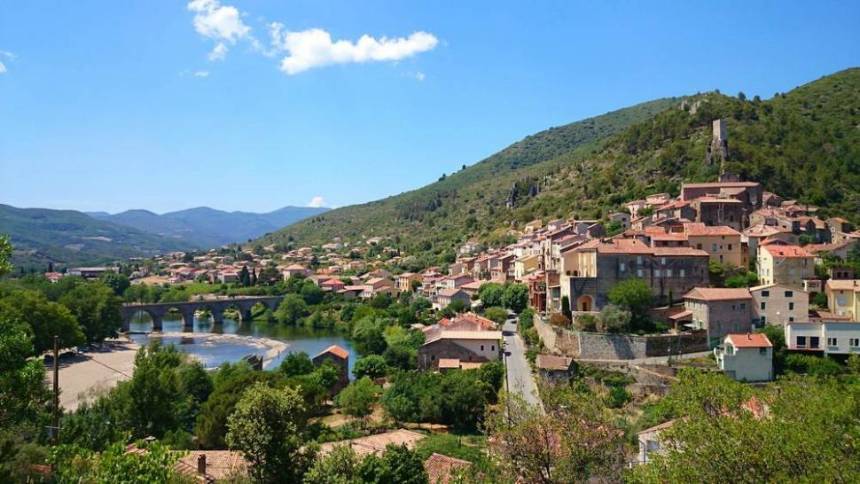
beaux panoramas sur le village, profitez du magnifique point de vue depuis la route de Laurenque.

Slide 6
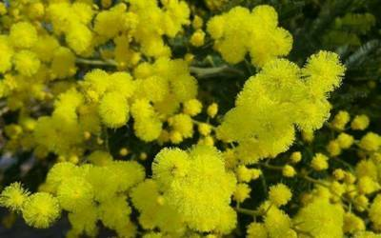
. Le climat exceptionnel de Roquebrun permet aux jardins méditerrannéens de se développer. Orangers, citronniers, et autres arbres à agrumes fournissent de beaux fruits en plein coeur de l'hiver, tandis que les mimosas de Roquebrun égayent les paysages héraultais en février

Slide 7
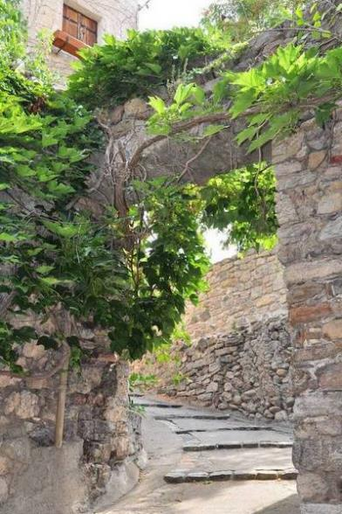
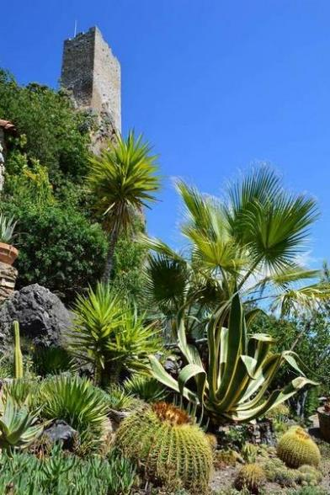

Slide 8
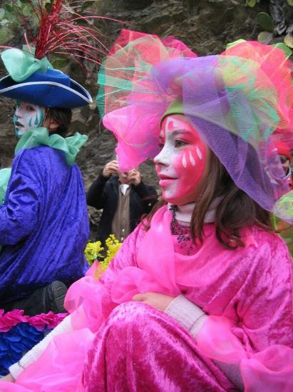
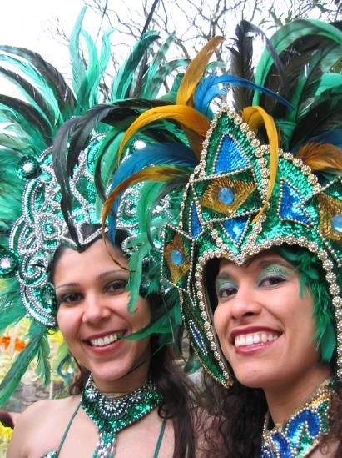
DANSEUSES BRESILIENNES
VENISE ET SA MAGIE

Slide 9
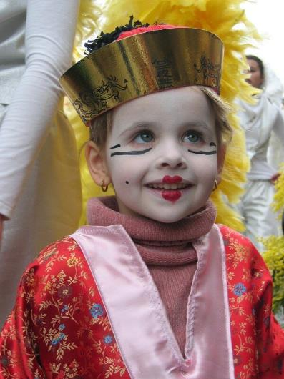
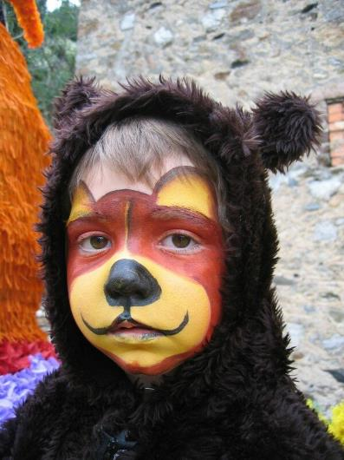
L'ours en peluche,
LE NOUVEL AN CHINOIS

Slide 10
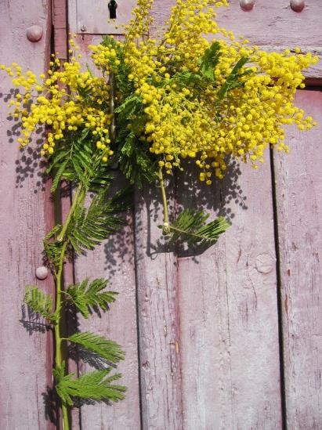
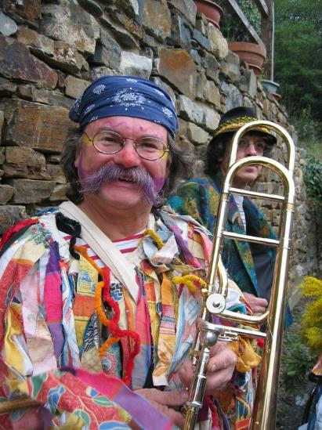

Slide 11
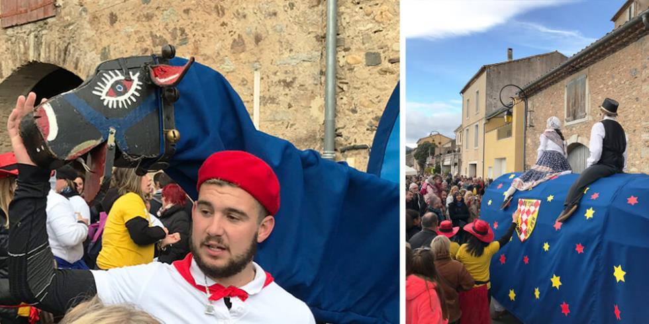
Défilé coloré

Slide 12
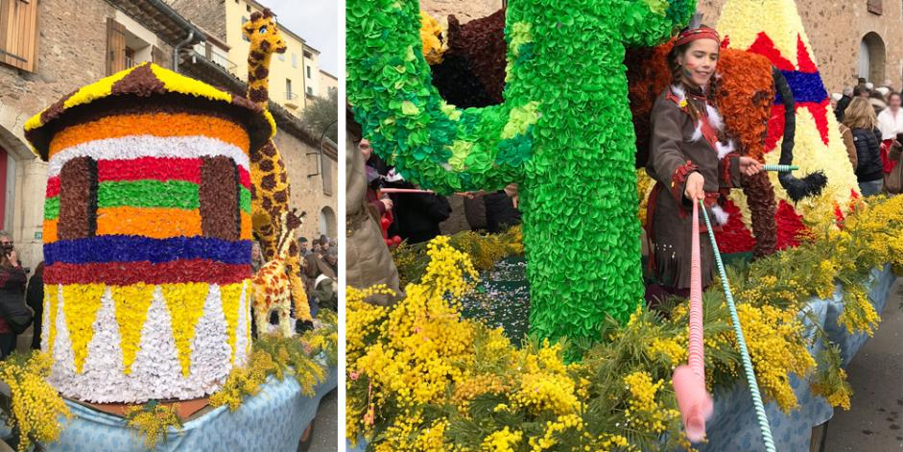

Slide 13
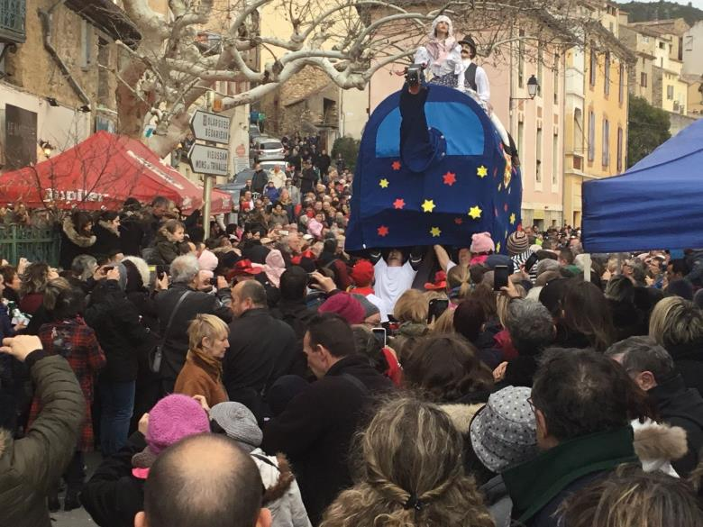

Slide 14
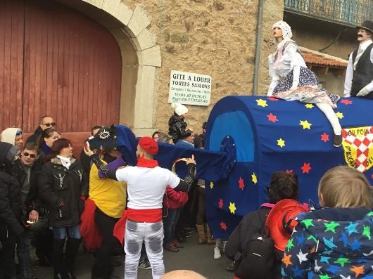
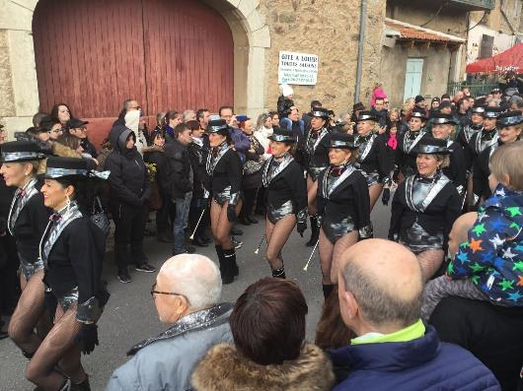

Slide 15
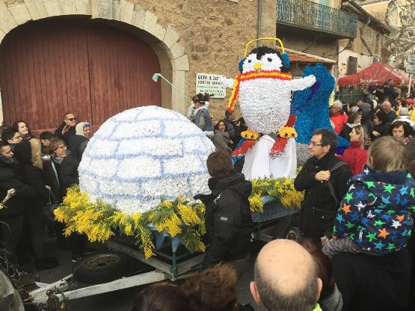
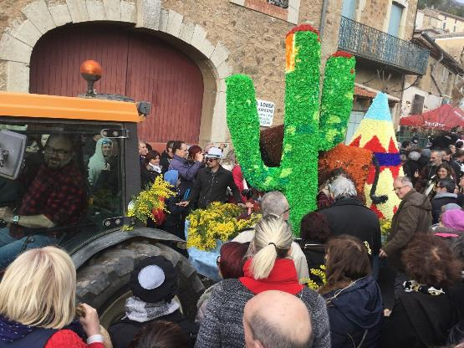

Slide 16
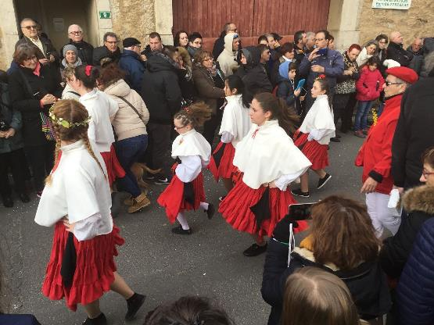
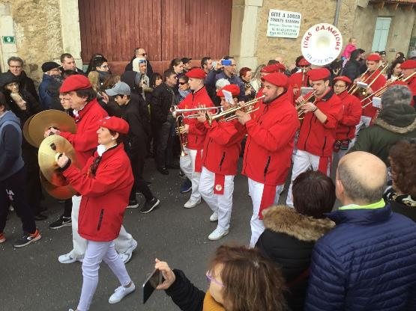

Slide 17
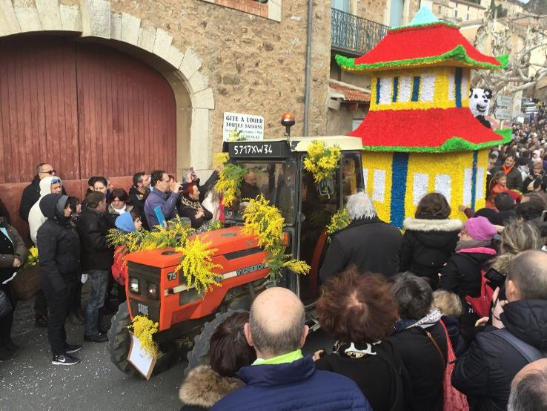

Slide 18
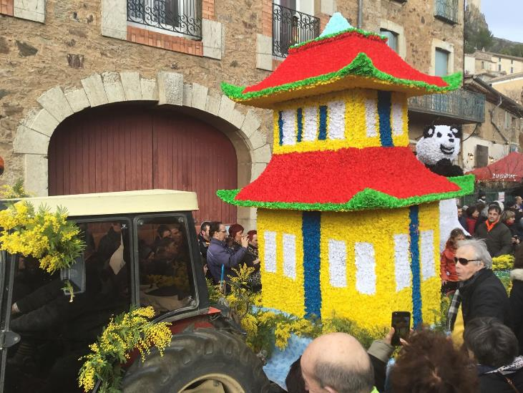

Slide 19
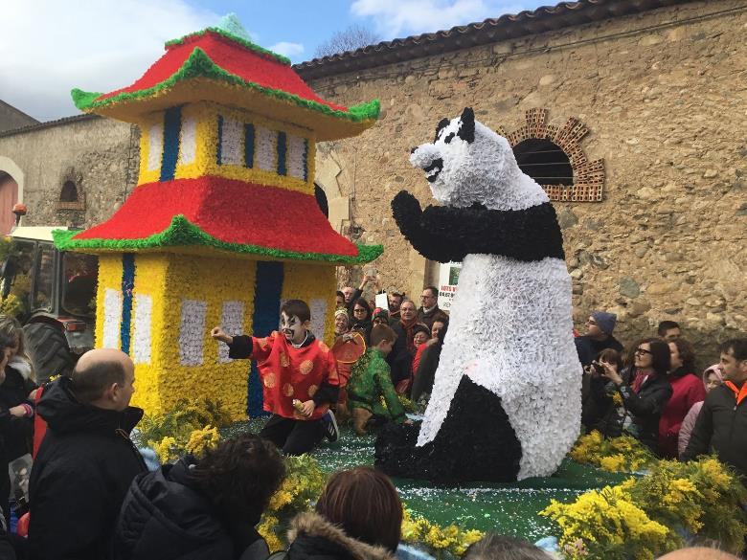

Slide 20
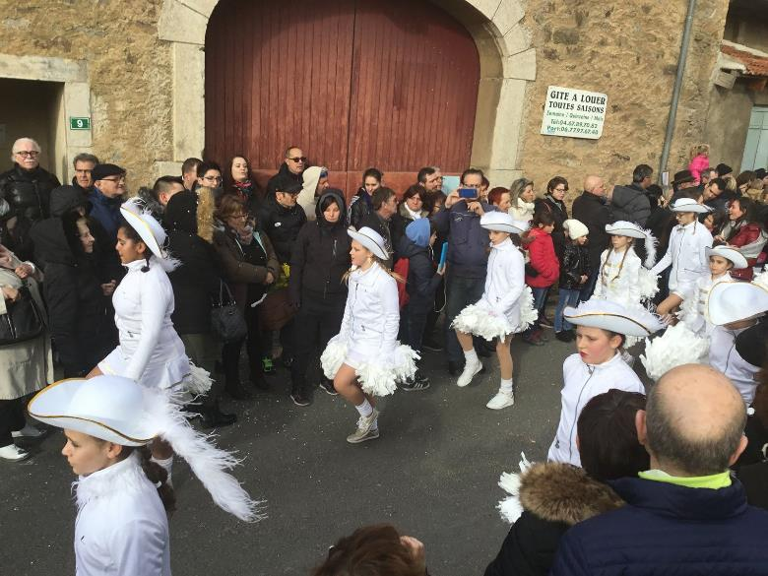

Slide 21
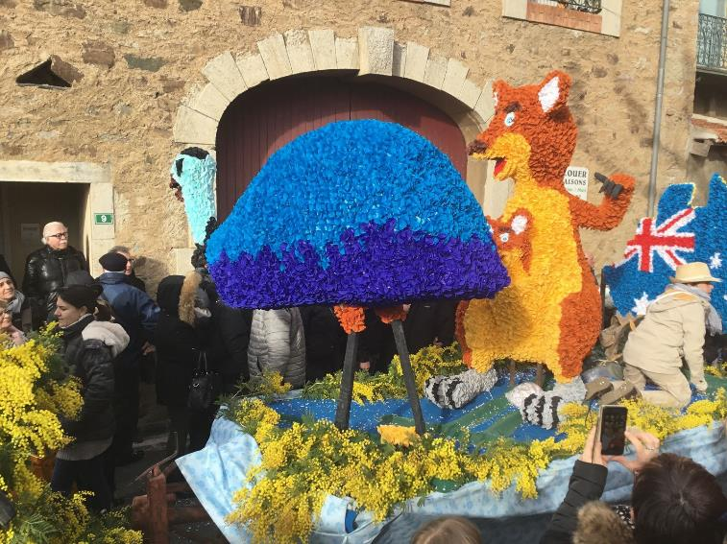

Slide 22
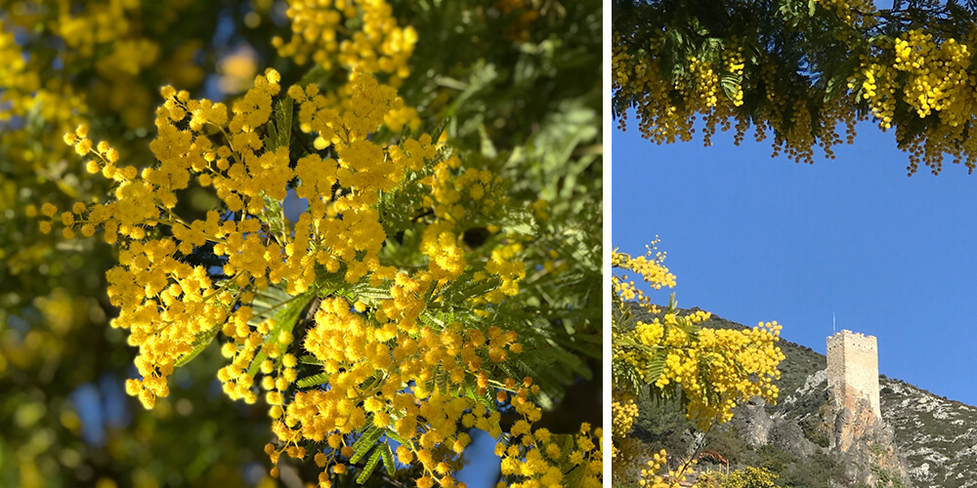

Slide 23
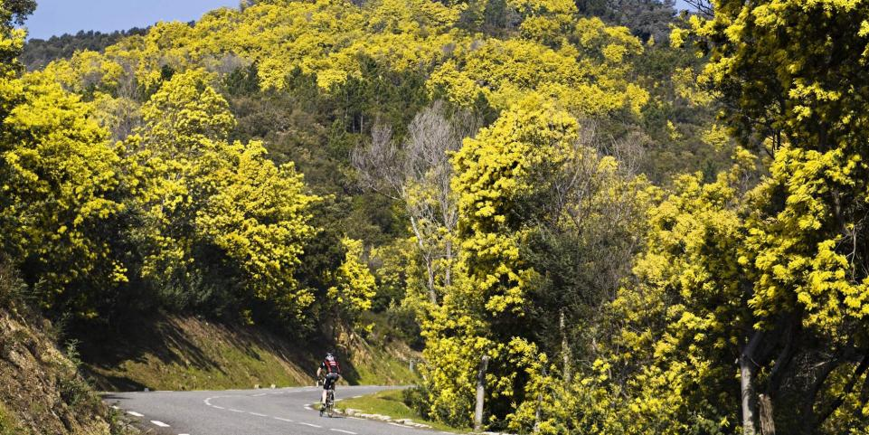

Slide 24
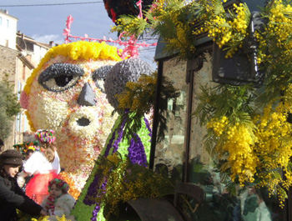

Slide 25
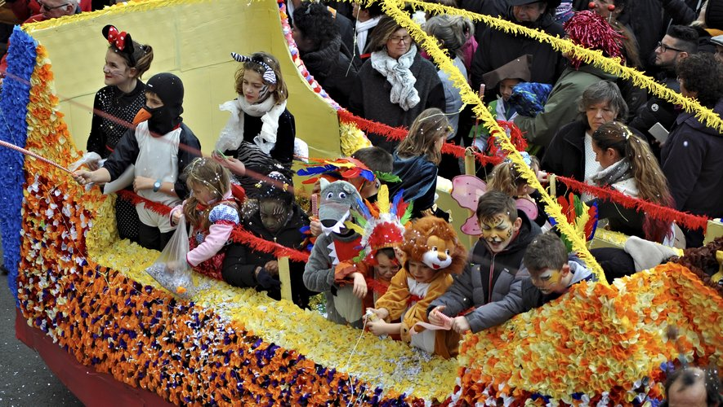
Lorient Vous A Présenté Le Carnaval Du Mimosa A Roquebrune (Hérault )
Daniel
Les Images Et Le Son Du Net

